Slide 1

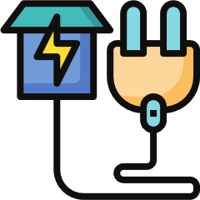


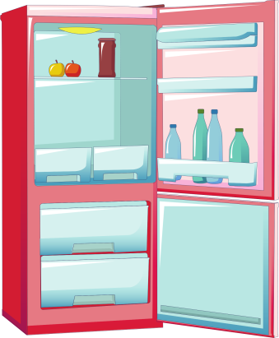
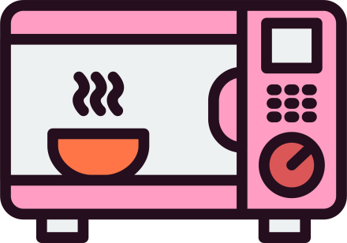
Bài 6: AN TOÀN VỚI MÔI TRƯỜNG CÔNG NGHỆ TRONG GIA ĐÌNH (T1)
Công nghệ
Bài 6: An toàn với môi trường công nghệ trong gia đình
(tiết 3+4)

Slide 2


Slide 3

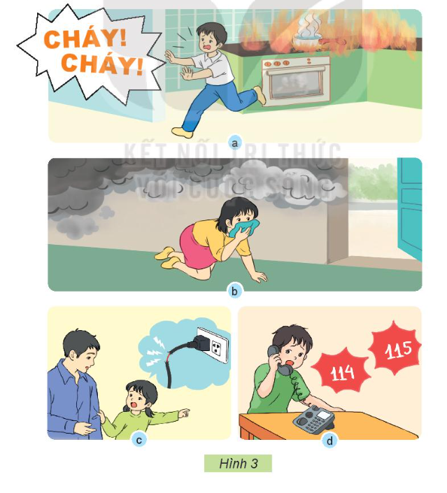
Bài 6: AN TOÀN VỚI MÔI TRƯỜNG CÔNG NGHỆ TRONG GIA ĐÌNH (T1)
3. Xử lí tình huống khi có sự cố không an toàn
Dựa vào những hình dưới đây em hãy nêu cách xử lí tình huống khi gặp sự cố không an toàn.

Slide 4
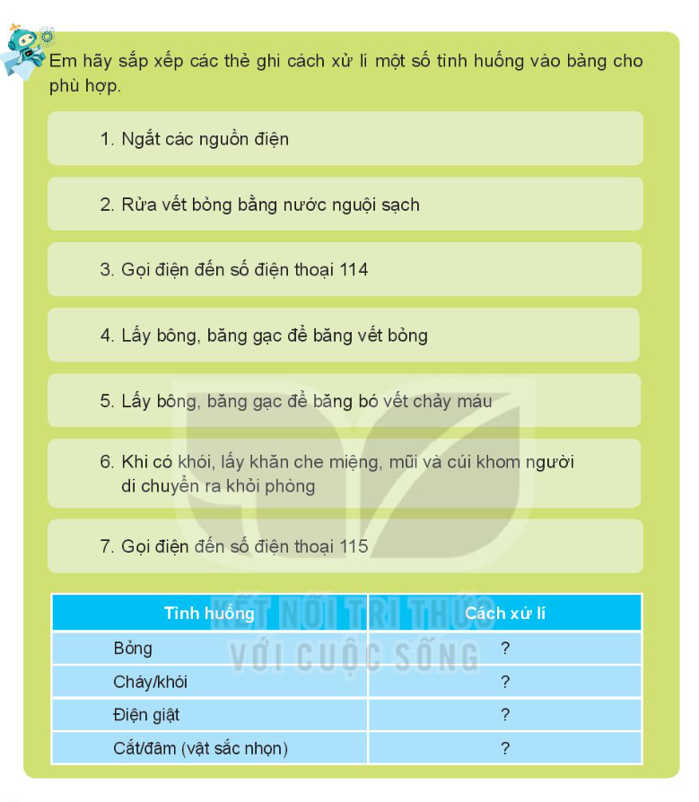
Bài 6: AN TOÀN VỚI MÔI TRƯỜNG CÔNG NGHỆ TRONG GIA ĐÌNH (T1)
3. Xử lí tình huống khi có sự cố không an toàn

Slide 5
Điện giật
3. Xử lí tình huống khi có sự cố không an toàn
Tình huống | Cách xử lí
Bỏng | 2. Rửa vết bỏng bằng nước nguội sạch 4. Lấy bông, băng gạc để băng vết bỏng
Cháy/khói | 3.Gọi điện đến số 114 6. Khi có khói, lấy khan che miệng, mũi và cúi khom người di chuyển ra khỏi phòng
Điện giật | Ngắt các nguồn điện 7. Gọi điện thoại đến số 115
Cắt/đâm vật sắc nhọn | 5. Lấy bông bang gạc để bang bó vết chảy máu

Slide 6
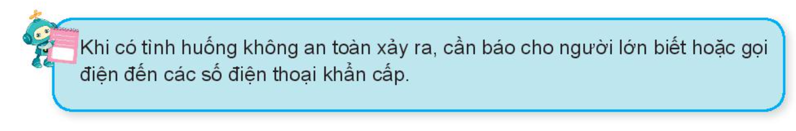
3. Xử lí tình huống khi có sự cố không an toàn

Slide 7


Slide 8
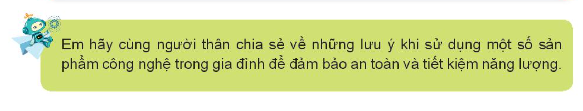


Slide 9
